Slide 1


G13总体设计报告
李卓楷 彭志恒 郑骥

Slide 2
01
系统概述
05
业务流程图
02
06
组员评价
目 录
系统目标
Contents
03
07
引用文件
HIPO图
04
甘特图

Slide 3
01
系统概述

Slide 4
系统概述
“黄金矿工致敬版”微信小程序是一款能够在微信上游玩的益智类小游戏，它类似“消除星星“那样，关卡无限，随着关卡的深入，难度越来越大。
该项目如今已过去一个月，已根据计划初步完成了小程序的界面设计。
G13小组全员
10岁以上的游戏玩家
投资方
用户
杨枨、苏奎老师
G13小组全员
需求方
开发方

Slide 5
02
系统目标

Slide 6



系统目标
开发目的
最终目标
主要功能
“黄金矿工致敬版”小程序是为了在完成作业需求的同时，实现在除了网页外的微信小程序上也能游玩到黄金矿工类型小游戏而开发的。
它的最终目标就是能够在微信小程序上搜索到，并且畅快游玩。但是该项目现在还存在技术上的不足，可能会使部分额外功能没法实现，有待解决。
该项目的主要功能就是通过游玩这款游戏来实现放松身心，老玩家还能体验到之前玩这类游戏时的心情。

Slide 7
03
HIPO图

Slide 8
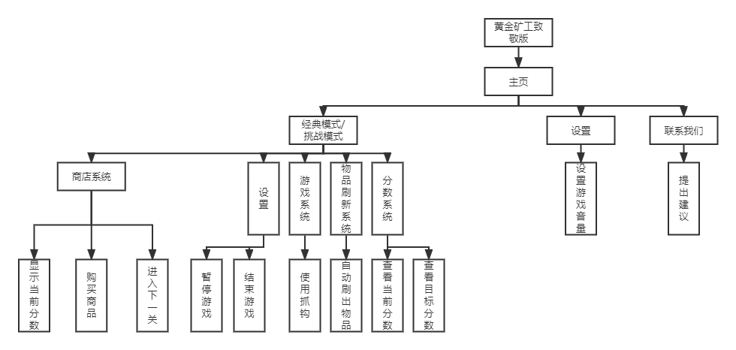
HIPO图

Slide 9
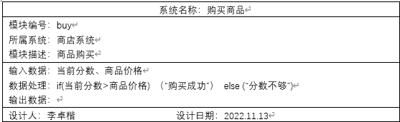
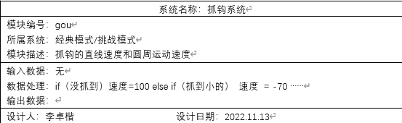
HIPO图

Slide 10
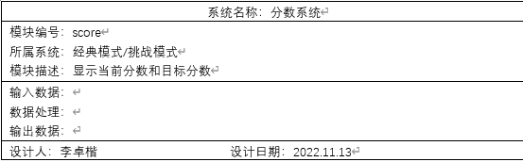
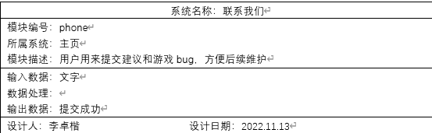
HIPO图

Slide 11
04
甘特图

Slide 12
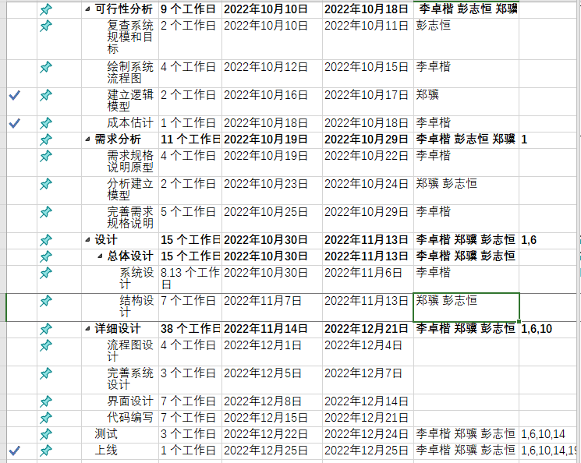
甘特图

Slide 13
05
业务流程图

Slide 14
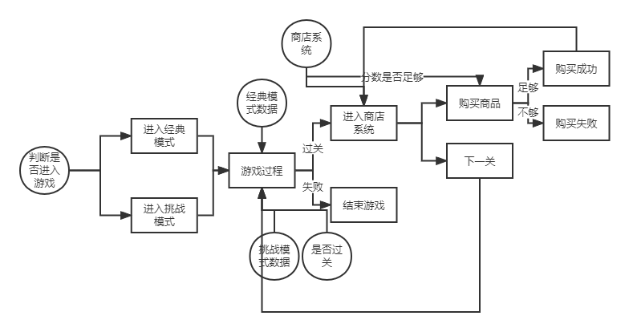
业务流程图

Slide 15
06
组员评价

Slide 16
组员评价
郑骥
彭志恒
李卓楷
负责ppt的制作
82分
负责编写会议纪要
80分
负责总体设计文档的编写、前面文档的修改
90分

Slide 17
07
引用文件

Slide 18
引用文件
1.版权声明：本文为CSDN博主「伯子南」的原创文章，遵循CC 4.0 BY-SA版权协议，转载请附上原文出处链接及本声明。
原文链接：https://blog.csdn.net/qq_34577234/article/details/125887472
2.【用1000个bug来还原黄金矿工!#4】 https://www.bilibili.com/video/BV1bQ4y1y7x3?share_source=copy_web&vd_source=c80b18c3a9ff417a253b4c397375da90
3.GB856T--88
4.【Unity如何开发微信小程序（小游戏）？】
https://www.bilibili.com/video/BV1LG41177yf?share_source=copy_web&vd_source=c80b18c3a9ff417a253b4c397375da90
5. 【Unity独立游戏开发基础入门全流程(2D)】
https://www.bilibili.com/video/BV1F3411Y72v?share_source=copy_web&vd_source=c80b18c3a9ff417a253b4c397375da90

Slide 19
THANK YOU

